Slide 1

IFrame
Und wie man damit Darkmode erstellt:

Slide 2


IFrame
Inhalt:
Was sind Iframes
Syntax und Attribute von Iframes
Beispiele der Verwendung
Darkmode & Iframes

Slide 3
Was Sind IFrames?
HTML-Elemente
Dienen zur Einbettung von Inhalten
Nahtlose einbindung von:
Webseiten
Multimedia wie Bilder etc.

Slide 4
Was machen Iframes aus?
Unabhänging von umgebenden HTML-Dokument
Skalierbar
Inhalte von anderen Domains einbinden
Interagierbar
Sicherheitsmechanismen gegen Crossdomain-Angriffe

Slide 5

Optionen von IFrames?
Positionierung
Gestaltung
Vorteile
Modulare Einbettung
Einfache Aktualisierung
Nachteile
Sicherheitsprobleme
Performance

Slide 6
Syntax und Attribute von Iframes
src (Quelle)
width (Breite)
height (Höhe)
frameborder (Rahmen)
Allowfullscreen
-
Notes:
src (Quelle): Dieses Attribut definiert die URL der zu ladenden Ressource innerhalb des Iframes. Es kann eine externe Website, ein Video, eine Karte oder ein anderes HTML-Dokument sein.
width (Breite): Mit diesem Attribut kannst du die Breite des Iframes in Pixeln oder Prozent angeben. Zum Beispiel: width="500" oder width="50%".
height (Höhe): Mit diesem Attribut kannst du die Höhe des Iframes in Pixeln oder Prozent angeben. Zum Beispiel: height="300" oder height="75%".
frameborder (Rahmen): Dieses Attribut legt fest, ob ein Rahmen um den Iframe angezeigt wird oder nicht. Ein Wert von 0 entfernt den Rahmen, während 1 einen Rahmen anzeigen würde. Beispiel: frameborder="0".
allowfullscreen: Dieses Attribut ermöglicht es, dass der Inhalt des Iframes im Vollbildmodus angezeigt werden kann. Es wird normalerweise verwendet, wenn du Videos einbetten möchtest, die im Vollbildmodus abgespielt werden sollen.

Slide 7
Beispiele für die Verwendung von Iframes
Einbettung von YouTube-Videos
Einbindung von Google Maps
Integration von Social-Media-Feeds
Eibettung von Inhalten der eigenen Website

Slide 8
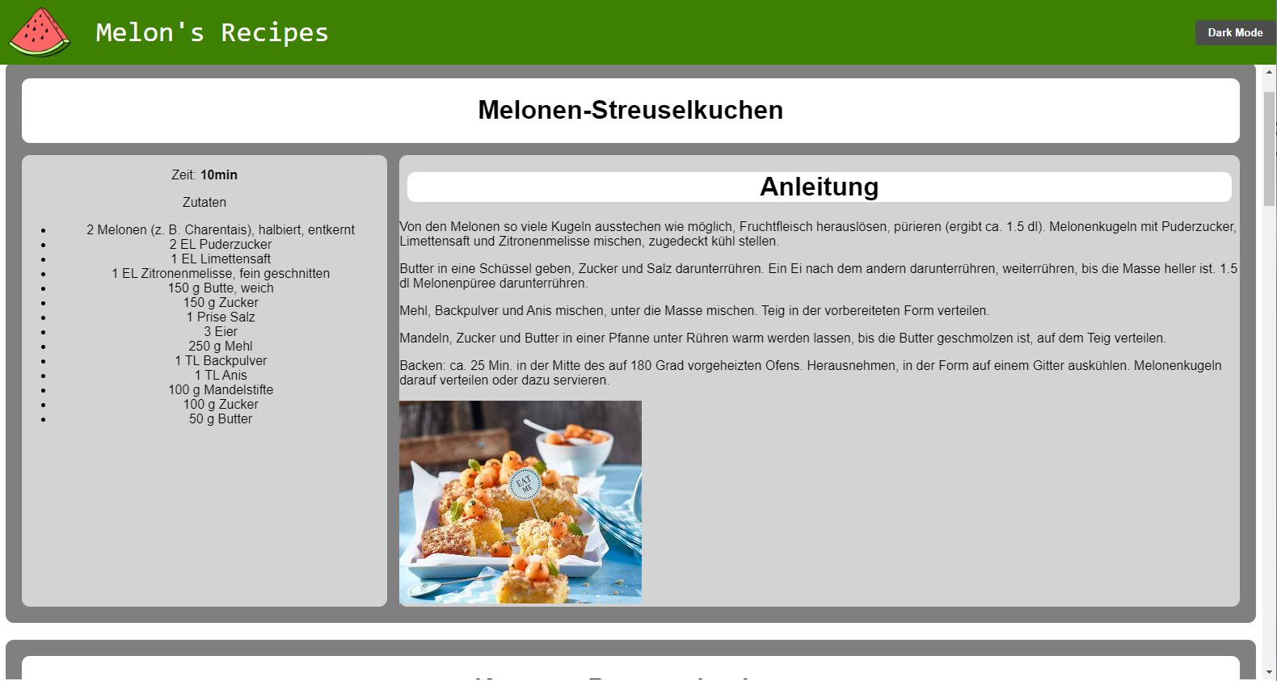
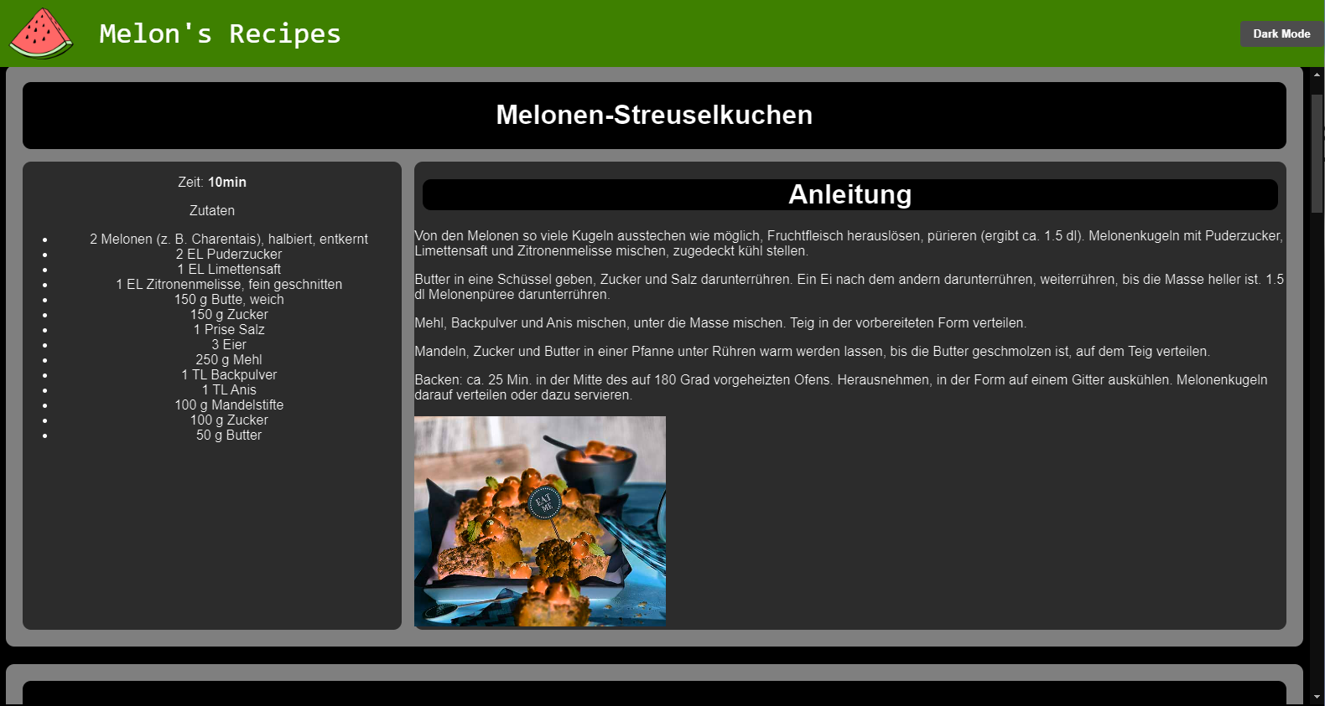

Darkmode und Iframes
Bei invertieren der Farben ändert sich auch die Farbe der Iframes.
Syntax:

Slide 9
Noch Fragen?

